Slide 1

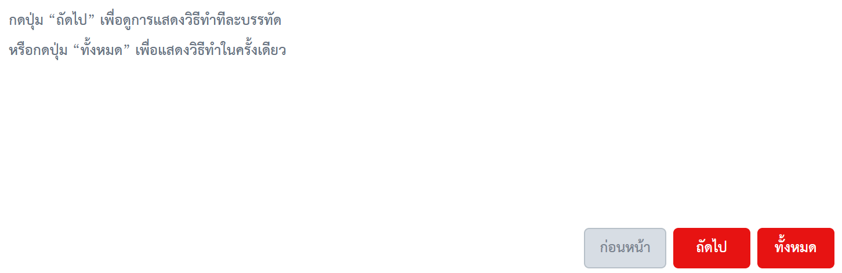
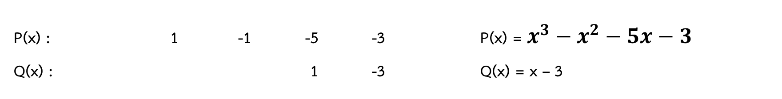
การหารพหุนาม
กำหนดพหุนาม
$x^{4}$ ${ x}^{3}$ $x^{2}$ $x c$
P(x) : 1 -1 -5 -3 P(x) = $x^{3}−x^{2}−5x−3$
Q(x) : 1 -3 Q(x) = x – 3
หารพหุนาม P(x) ด้วย Q(x) เลือกวิธีการหาร หารยาว หารสังเคราะห์

Slide 2


การหารพหุนาม
กำหนดพหุนาม
$x^{4}$ ${ x}^{3}$ $x^{2}$ $x c$
P(x) : 1 -1 -5 -3 P(x) = $x^{3}−x^{2}−5x−3$
Q(x) : 1 -3 Q(x) = x – 3
หารพหุนาม P(x) ด้วย Q(x) เลือกวิธีการหาร หารยาว หารสังเคราะห์
x – 3
$$x^{3}−x^{2}−5x−3$$

Slide 3



การหารพหุนาม
กำหนดพหุนาม
$x^{4}$ ${ x}^{3}$ $x^{2}$ $x c$
P(x) : 1 -1 -5 -3 P(x) = $x^{3}−x^{2}−5x−3$
Q(x) : 1 -3 Q(x) = x – 3
หารพหุนาม P(x) ด้วย Q(x) เลือกวิธีการหาร หารยาว หารสังเคราะห์
$$x^{2}$$
x – 3
$$x^{3}−x^{2}−5x−3$$
$$x^{3}−3x^{2}$$
$${2x}^{2}−5x$$

Slide 4



การหารพหุนาม
กำหนดพหุนาม
$x^{4}$ ${ x}^{3}$ $x^{2}$ $x c$
P(x) : 1 -1 -5 -3 P(x) = $x^{3}−x^{2}−5x−3$
Q(x) : 1 -3 Q(x) = x – 3
หารพหุนาม P(x) ด้วย Q(x) เลือกวิธีการหาร หารยาว หารสังเคราะห์
$$x^{2}+2x$$
x – 3
$$x^{3}−x^{2}−5x−3$$
$$x^{3}−3x^{2}$$
$${2x}^{2}−5x$$
$${2x}^{2}−6x$$
$$x−3$$

Slide 5




การหารพหุนาม
กำหนดพหุนาม
$x^{4}$ ${ x}^{3}$ $x^{2}$ $x c$
P(x) : 1 -1 -5 -3 P(x) = $x^{3}−x^{2}−5x−3$
Q(x) : 1 -3 Q(x) = x – 3
หารพหุนาม P(x) ด้วย Q(x) เลือกวิธีการหาร หารยาว หารสังเคราะห์
$$x^{2}+2x+1$$
x – 3
$$x^{3}−x^{2}−5x−3$$
$$x^{3}−3x^{2}$$
$${2x}^{2}−5x$$
$${2x}^{2}−6x$$
$$x−3$$
$$x−3$$
$$0$$
ดังนั้น $x^{3}−x^{2}−5x−3$ = (x – 3)($x^{2}+2x+1)$

Slide 6


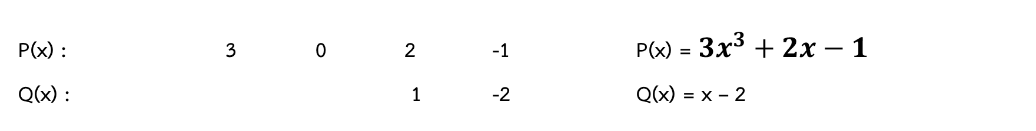






การหารพหุนาม
กำหนดพหุนาม
$x^{4}$ ${ x}^{3}$ $x^{2}$ $x c$
P(x) : 3 0 2 -1 P(x) = ${3x}^{3}+2x−1$
Q(x) : 1 -2 Q(x) = x – 2
หารพหุนาม P(x) ด้วย Q(x) เลือกวิธีการหาร หารยาว หารสังเคราะห์
3$x^{2}+6x+14$
x – 2
$${3x}^{3}+0x^{2}+2x−1$$
$${3x}^{3}−6x^{2}$$
${6x}^{2}+2x$
$${6x}^{2}−12x$$
14$x−1$
14$x−28$
$$27$$
ดังนั้น ${3x}^{3}+2x−1$= (x – 2)($\text{3}x^{2}+6x+14)+27$

Slide 7

การหารพหุนาม
กำหนดพหุนาม
$x^{4}$ ${ x}^{3}$ $x^{2}$ $x c$
P(x) : 3 0 2 -1 P(x) = ${3x}^{3}+2x−1$
Q(x) : 1 -2 Q(x) = x – 2
ขั้นตอนวิธีการหาร (Division Algorithm)
ให้ P(x) และ Q(x) เป็นพหุนามโดยที่ Q(x) ≠ 0 แล้วจะมีพหุนาม U(x) และ R(x) เพียงชุดเดียวซึ่ง
จากหลักการหาร ตัวตั้ง = ตัวหาร  ผลหาร + เศษ
จะได้ P(x) = Q(x)  U(x) + R(x)
โดยที่ R(x) = 0 หรือ ดีกรีของ R(x) น้อยกว่า Q(x) เสมอ
หารพหุนาม P(x) ด้วย Q(x) เลือกวิธีการหาร หารยาว หารสังเคราะห์
3$x^{2}+6x+14$
x – 2
$${3x}^{3}+0x^{2}+2x−1$$
$${3x}^{3}−6x^{2}$$
${6x}^{2}+2x$
$${6x}^{2}−12x$$
14$x−1$
14$x−28$
$$27$$
ดังนั้น ${3x}^{3}+2x−1$= (x – 2)($\text{3}x^{2}+6x+14)+27$

Slide 8
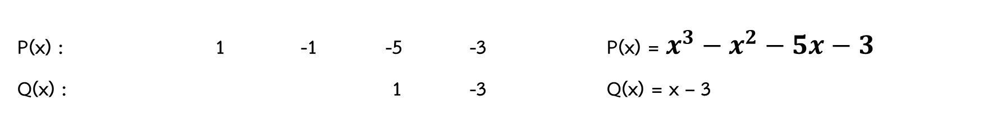
การหารพหุนาม
กำหนดพหุนาม
$x^{4}$ ${ x}^{3}$ $x^{2}$ $x c$
P(x) : 1 -1 -5 -3 P(x) = $x^{3}−x^{2}−5x−3$
Q(x) : 1 -3 Q(x) = x – 3
หารพหุนาม P(x) ด้วย Q(x) เลือกวิธีการหาร หารยาว หารสังเคราะห์

Slide 9
การหารพหุนาม
กำหนดพหุนาม
$x^{4}$ ${ x}^{3}$ $x^{2}$ $x c$
P(x) : 1 -1 -5 -3 P(x) = $x^{3}−x^{2}−5x−3$
Q(x) : 1 -3 Q(x) = x – 3
หารพหุนาม P(x) ด้วย Q(x) เลือกวิธีการหาร หารยาว หารสังเคราะห์
1 -1 -5 -3
3

Slide 10
การหารพหุนาม
กำหนดพหุนาม
$x^{4}$ ${ x}^{3}$ $x^{2}$ $x c$
P(x) : 1 -1 -5 -3 P(x) = $x^{3}−x^{2}−5x−3$
Q(x) : 1 -3 Q(x) = x – 3
หารพหุนาม P(x) ด้วย Q(x) เลือกวิธีการหาร หารยาว หารสังเคราะห์
1 -1 -5 -3
3
1

Slide 11
การหารพหุนาม
กำหนดพหุนาม
$x^{4}$ ${ x}^{3}$ $x^{2}$ $x c$
P(x) : 1 -1 -5 -3 P(x) = $x^{3}−x^{2}−5x−3$
Q(x) : 1 -3 Q(x) = x – 3
หารพหุนาม P(x) ด้วย Q(x) เลือกวิธีการหาร หารยาว หารสังเคราะห์
1 -1 -5 -3
+
3
3
1
2

Slide 12
การหารพหุนาม
กำหนดพหุนาม
$x^{4}$ ${ x}^{3}$ $x^{2}$ $x c$
P(x) : 1 -1 -5 -3 P(x) = $x^{3}−x^{2}−5x−3$
Q(x) : 1 -3 Q(x) = x – 3
หารพหุนาม P(x) ด้วย Q(x) เลือกวิธีการหาร หารยาว หารสังเคราะห์
1 -1 -5 -3
+
+
3
3
6
1
2
1

Slide 13
การหารพหุนาม
กำหนดพหุนาม
$x^{4}$ ${ x}^{3}$ $x^{2}$ $x c$
P(x) : 1 -1 -5 -3 P(x) = $x^{3}−x^{2}−5x−3$
Q(x) : 1 -3 Q(x) = x – 3
หารพหุนาม P(x) ด้วย Q(x) เลือกวิธีการหาร หารยาว หารสังเคราะห์
1 -1 -5 -3
+
+
+
3
3
6
3
1
2
1
0

Slide 14
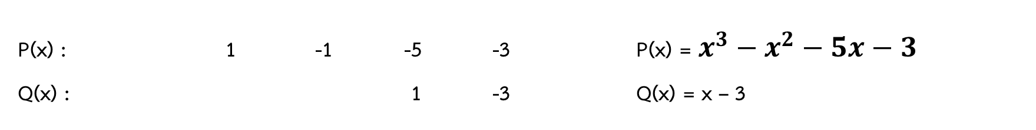
การหารพหุนาม
กำหนดพหุนาม
$x^{4}$ ${ x}^{3}$ $x^{2}$ $x c$
P(x) : 1 -1 -5 -3 P(x) = $x^{3}−x^{2}−5x−3$
Q(x) : 1 -3 Q(x) = x – 3
หารพหุนาม P(x) ด้วย Q(x) เลือกวิธีการหาร หารยาว หารสังเคราะห์
1 -1 -5 -3
3
3
6
3
1
2
1
0
ดังนั้น $x^{3}−x^{2}−5x−3$ = (x – 3)($x^{2}+2x+1)$

Slide 15
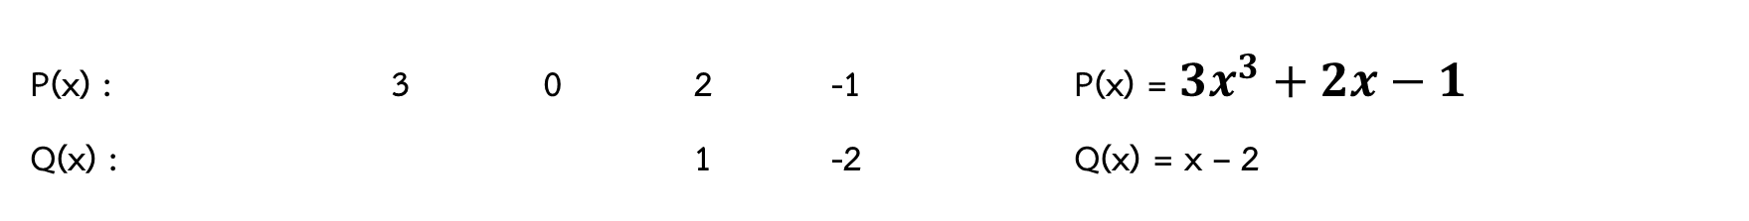
การหารพหุนาม
กำหนดพหุนาม
$x^{4}$ ${ x}^{3}$ $x^{2}$ $x c$
P(x) : 3 0 2 -1 P(x) = ${3x}^{3}+2x−1$
Q(x) : 1 -2 Q(x) = x – 2
หารพหุนาม P(x) ด้วย Q(x) เลือกวิธีการหาร หารยาว หารสังเคราะห์
3 0 2 -1
2
6
12
28
3
6
14
27
ดังนั้น ${3x}^{3}+2x−1$= (x – 2)($\text{3}x^{2}+6x+14)+27$

